Slide 1
可持久化线段树，线段树合并

Slide 2
Luogu2839 [国家集训队]middle
一个长度为n的序列a，设其排过序之后为b，其中位数定义为b[n/2]，其中a,b从0开始标号,除法取下整。
给你一个长度为n的序列s。 回答q个这样的询问：s的左端点在[a,b]之间,右端点在[c,d]之间的连续子序列中，最大的中位数。其中a<b<c<d。
强制在线

Slide 3

Solution
这种形式的查询如何处理呢？
不难发现实际上就是我们必须选出[b,c]这个区间
然后两边可以各增加一个[l,b)和(c,r]，其中l在[a,b]中，r在[c,d]中

Slide 4
Solution
中位数的通用处理方法？
二分答案x，把小于x的设为-1，大于等于x的设为1
如果区间和>=0，则>=x的数出现次数>=区间长度的一半，则中位数>=x

Slide 5
Solution
于是我们可以二分答案x
验证的时候，先查询[b,c]中>=x的数个数
然后需要找到左右两边和最大的一段？
从小到大加入权值，把小于当前权值的设为-1，否则设为1
只需要查询加入权值为x的时候的线段树：
用线段树维护区间和与最大的前后缀和，这样就可以找到一个点向两边最大延伸出的一段了
可持久化这个线段树即可
O( nlogn + mlog^2n )

Slide 6
Bzoj4212 神牛的养成计划
给很多模式字符串，每次查询时给两个字符串s1,s2，问有多少模式字符串前缀是s1，后缀是s1
字符串总长度10^6，字符串和询问个数10^5

Slide 7
分析
其实这个是一种经典的问题转换
通过trie树将字符串转换为DFS序中的点
然后变成二维数点

Slide 8
Solution
考虑开两棵trie树，分别把所有模式字符串顺序和倒序插入
这样我们查询时也将a串顺序在trie上跑，b串倒序在trie上跑
问题转换为在第一棵trie树的子树中和第二棵trie树的子树中有多少共同元素
将每个点在第一棵树DFS序位置当做x坐标，在第二棵树DFS序位置当做y坐标，转换为二维数点
O( |S|+(n+m)logn )

Slide 9
CF464E The Classic Problem
给定一张n个点m条边的无向图，每条边的边权为pow(2,xi)，求s到t的最短路，答案对10^9+7取模

Slide 10
Solution
考虑直接对这个图跑Dijkstra求最短路
边权比较大需要高精度维护
如何利用边权的特殊性？
Dijkstra需要支持什么操作？
支持dist[x]=dist[y]+v[x->y]//x->y边权，以及比较dist[x]和dist[y]

Slide 11
Solution
可以发现如果我们对边权开一个值域上的数据结构维护，如01trie
则dist[x]是用01trie存的一个二进制数
dist[x]=dist[y]+v[x->y]等价于将dist[y]复制过来，然后进行修改，想到使用可持久化的数据结构维护

Slide 12
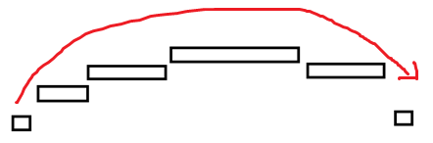
Solution
加法如何实现？
这个边权的特殊性导致我们只会发生一段进位
进位即在trie上二分出这段进位的区间（这里二分是不多log的）
可以维护一下子树内是否全是1，然后用那个向上走然后向下走的二分方法即可找出这个区间
然后打一个区间修改为0的标记即可
如果觉得可持久化数据结构不能区间修改打标记下放标记的人请仔细想想自己的理由成不成立

Slide 13
Solution
比较如何实现？
数据结构如何维护高精度数，支持比大小？
区间哈希LCP的方法即可
注意到这里比大小是不用外层套二分的，因为trie结构相同，所以可以直接在两个trie上一起二分来找到第一个不相同的位置
总时间复杂度O((m+nlogn)logx)

Slide 14
Luogu3224 [HNOI2012]永无乡
给定一个图，初始有一些边，每个点有点权
1.加边
2.查询一个点所在连通块中的第k小点权

Slide 15
Solution
这题就是一个启发式合并的过程
每个点所在连通块开个并查集，然后开个平衡树来维护权值
合并的时候把小的连通块的权值插入到大的里面
用一些写法是O(nlogn)的，一些写法是O(nlog^2n)的，不过差不多
我们这里讲解一下线段树合并的方法

Slide 16
线段树合并
与启发式合并类似
线段树使用动态开点实现
初始每棵线段树是一个只有某个叶子节点，以及到根路径上所有点的动态开点线段树，即每棵线段树有O(logn)个节点
每次合并A,B时，直接将B合并入A，不需要关心A,B中哪棵树里节点多
我们考虑最初有nlogn个节点，如果把线段树合并到最终的一棵大平衡树，那只有n个节点，所以途中可能会销毁一些节点

Slide 17
线段树合并
每次合并两棵线段树A,B的时候：
1.如果A和B都非空，我们递归将B的左儿子和A的左儿子合并，B的右儿子和A的右儿子合并，然后返回A节点
2.如果A,B中有一个是空的，我们返回另一个非空的节点

Slide 18
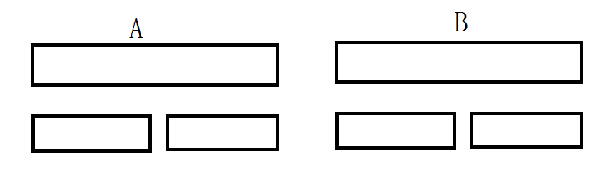
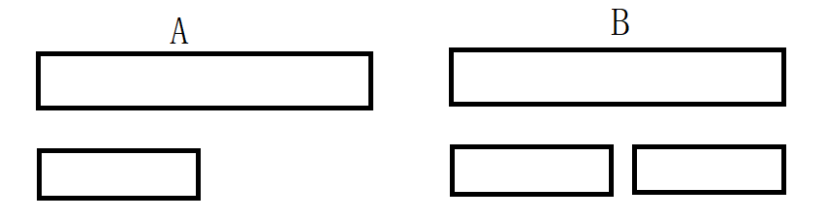
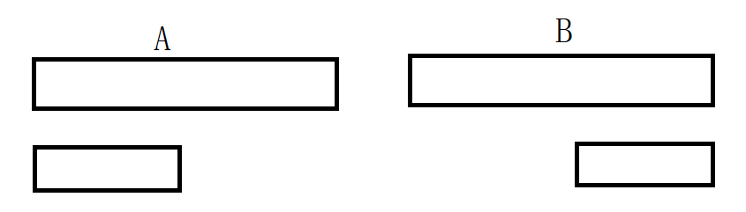
演示一下

Slide 19
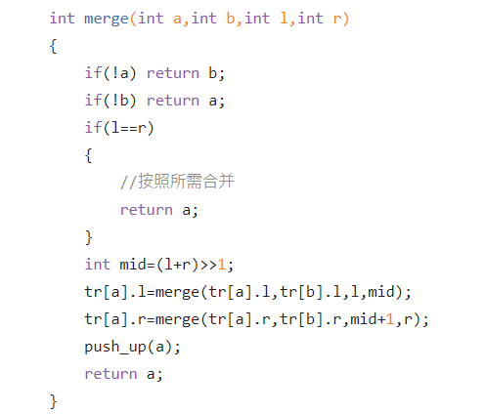
代码

Slide 20
复杂度
以总的节点个数做均摊
我们考虑证明上述两种情况下的复杂度都有保证：
1. 每次如果A,B都非空，这里合并后B节点消失所以减少了1个节点，总共可以减少O(nlogn)个节点，并且递归下去了2个分支
2. 如果A,B中有一个是空的，则可递归的分支减少了1，这里我们花费了O(1)的代价的指针操作
总时间复杂度O(nlogn)

Slide 21
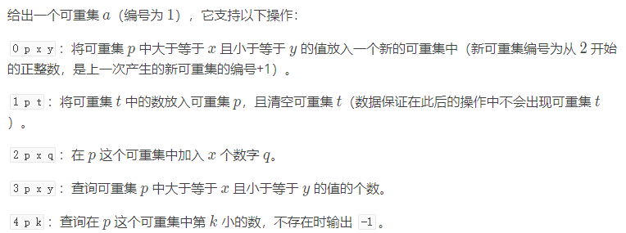
Luogu5494 [模板] 线段树分裂

Slide 22
Solution
合并的话我们都会做
问题在于分裂
能不能证明一下分裂的复杂度？

Slide 23
Solution
这里考虑“线段树合并”的势能
线段树合并为什么复杂度是对的？因为可以证明每次花费常数代价一定会减少一个节点
每次分裂只会增加O(logn)的势能
因为线段树每层只会访问到一个节点，最多将这一个节点变成两个，所以只会增加O(logn)个节点
总时间复杂度O((n+m)logn)

Slide 24
Luogu2824 [HEOI2016]排序（加强版）
给出一个1到n的全排列，现在对这个全排列序列进行m次局部排序，排序分为两种：
1:(0,l,r)表示将区间[l,r]的数字升序排序
2:(1,l,r)表示将区间[l,r]的数字降序排序
3:(2,x)表示查询x位置上的数字

Slide 25
分析
区间排序好像不是很好维护？
能不能使用均摊的方法

Slide 26
Solution
这个区间排序有类似于颜色段均摊的性质
考虑使用平衡树维护每个被排序的段，每个段内开一个数据结构维护段内排序后的信息
每次区间排序就是把一些段合并起来，并且把两边的段进行分裂
这里的数据结构我们就选择线段树合并
可以发现，对于每个被排序后的段，里面的值都是有序的，所以只需要值的信息

Slide 27
Solution
考虑区间排序
使用数据结构来维护每个段的信息
合并的时候复杂度看起来很对
问题在于分裂，每次分裂会将线段树里前k小的和其余节点分开

Slide 28
Solution
这里考虑“线段树合并”的势能
线段树合并为什么复杂度是对的？因为可以证明每次花费常数代价一定会减少一个节点
每次分裂只会增加O(logn)的势能
因为线段树每层只会访问到一个节点，最多将这一个节点变成两个，所以只会增加O(logn)个节点

Slide 29
Solution
于是我们外层使用一个set或者平衡树来维护
每次查询现在外层定位到内层的一棵线段树
然后就可以查询对应的值了
总时间复杂度O( (n+m)logn )，空间复杂度O( (n+m)logn )

Slide 30
CF600E Lomsat gelral
查询每个子树的众数，即每个点所对应子树中出现次数最多的数

Slide 31
Solution
可以直接使用线段树合并来解决
先在每个点开个线段树表示初始权值
然后合并上去的时候顺便统计出现次数
总时间复杂度O(nlogn)

Slide 32
三维偏序
给一些点，每个点i有(a[i],b[i],c[i])
求有多少(i,j)满足a[i]<=a[j]且b[i]<=b[j]且c[i]<=c[j]

Slide 33
“CDQ”分治
按一维分治，每次考虑左边每个修改对右边每个询问的贡献
将左边所有修改插入一个数据结构中，将右边每个修改在一个数据结构中查询

Slide 34
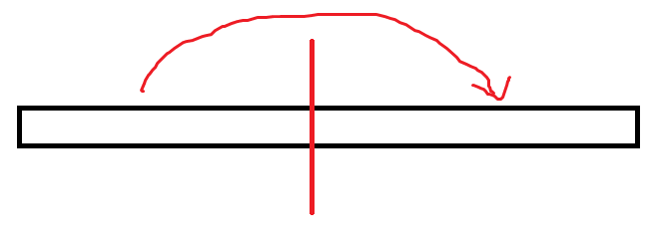
“CDQ”分治
我们按第一维分治
每次考虑第一维在[l,mid]中的每个i，对哪些第一维在[mid+1,r]中的j有贡献
因为第一维分治掉了，所以第一维的限制不需要考虑，问题降维

Slide 35
“CDQ”分治
问题变为有一些A类点（对应左边的），一些B类点（对应右边的）
对每个B类点j，要求有多少A类点i，满足b[i]<=b[j]且c[i]<=c[j]
可以发现这个问题其实和二维数点等价

Slide 36
“CDQ”分治
将所有点按照b为关键字排序
这样我们利用扫描线去掉了b这一维
按b从小到大依次for，维护一个树状数组
如果是A类点i，则对树状数组的c[i]位置进行单点修改
如果是B类点j，则求树状数组的c[j]位置的前缀和

Slide 37
“CDQ”分治
对于修改查询问题，我们也可以用这样的方法
发现按时间顺序，沿着操作序列进行分治，i时刻的修改对j时刻的查询有影响当且仅当i<=j，且i的修改对j的查询范围有贡献
于是我们按第时间维进行分治即可

Slide 38
Luogu 4690 [Ynoi2016]镜中的昆虫
维护一个长为 n 的序列 a[i]​，有 m 次操作。
1.将区间 [l,r] 的值修改为 x。
2.询问区间 [l,r] 出现了多少种不同的数。
也就是说同一个数出现多次只算一个。

Slide 39
Solution
这个是个区间染色段数均摊
考虑维护每个点与其颜色相同的前驱
用平衡树维护颜色连续段，然后考虑一个颜色连续段里面除了第一个点以外，后面的点i的前驱都是i-1
于是修改一个颜色段只修改O(1)个前驱关系

Slide 40
Solution
问题变为有一个pre数组
总共有n+m次单点修改，或者查询区间<x的元素个数
用树套树/分治维护，于是这个颜色段的变化可以O( log^2n )维护
总复杂度O( (n+m)log^2n )

Slide 41
CF1017G The Tree 3200
给定一棵树，维护以下3个操作：
1 x表示如果节点x为白色，则将其染黑。否则对这个节点的所有儿子递归进行相同操作
2 x表示将以节点x为root的子树染白。
3 x表示查询节点x的颜色

Slide 42
Solution
这个3操作的答案实际上只受到其上方祖先的1,2操作影响
若没有2操作，考虑每次查询x时，我们实际上是在找x的祖先中，是否有一个祖先y，满足y到x的链上1操作次数比链长度大
记a[x]表示x被1操作了多少次
即是否存在x的祖先y，满足x~y的a的和>dep[y]-dep[x]
这个可以在树链剖分上二分，维护一下区间中每个后缀的(a[i]-1)的最大值与和即可O(logn)解决，树链剖分是O(log^2n)的

Slide 43
Solution
考虑对子树x进行2操作
在子树x内的1操作可以全部进行暴力清空，均摊次数O(m)
在清空子树x内的1操作后，第一种可能是x的父亲此时为白色，这种情况则问题已解决
第二种可能是x的父亲此时为黑色

Slide 44
Solution
这种情况中，有可能x的祖先中上述后缀最大值y>0，导致子树内深度<=y的点被认为是黑色的，实际上应当是白色的
此时子树内的节点查询其上方1操作最深延伸到多少时得到的都是同一个值dep[x]+y，而期望为dep[x]
于是求出这个y，进行一次子树减即可
总时间复杂度O(n+mlog^2nn)

Slide 45
Bzoj2054 疯狂的馒头
给一个长为n的序列，进行m次操作，每次将一个区间修改为同一个数，之后要求输出每个位置的值
n,m<=1e7

Slide 46
Solution
我们考虑离线，从后往前处理所有修改操作
这样的好处是什么呢？
这样一个位置被修改后，再也不会被修改了
我们的任务变成每次高效找出区间中没有被修改过的位置

Slide 47
Solution
考虑使用并查集维护，如果一个位置被染色了，则将其与右边的位置合并
并查集同时维护一下集合中下标最大的位置，这样可以加速我们每次跳过一个被染色的段，直接找到第一个没有被染色的位置
由于每个位置只能被染色一次，并查集每次查询后就必定可以找到一个被染色的位置，所以总复杂度为O((n+m)α(n))

Slide 48
Thanks for listening

